Slide 1

新光國小111學年度
閱讀新曙光社群
帶領人：陳禾
日期:2022.08.25

Slide 2
0
1
推動脈絡
A wonderful serenity has taken possession of my entire soul, like these sweet mornings of spring which I enjoy with my whole heart.

Slide 4
0
2
閱讀曙光
A wonderful serenity has taken possession of my entire soul, like these sweet mornings of spring which I enjoy with my whole heart.

Slide 5


Slide 6
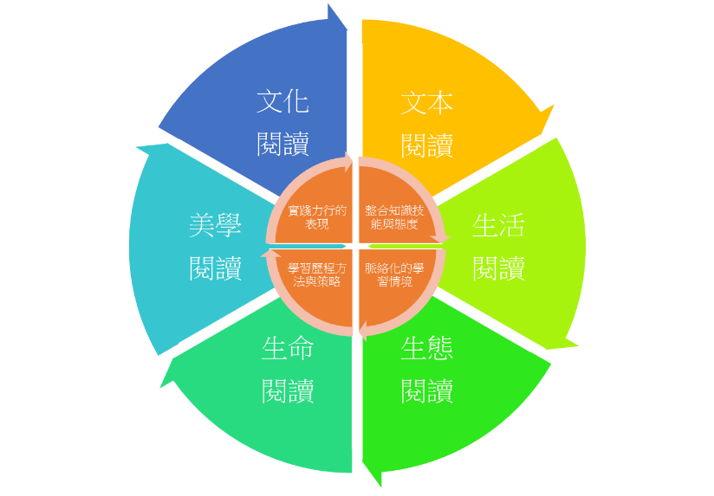
低：閱讀文化
中：尋找文化
高：薪傳文化
低：喜愛閱讀
中：學習閱讀
高：閱讀自學
低：觀察美感
中：發現美感
高：表達美學
低：生活探索
中：生活體驗
高：生活解決
低：閱讀生命
中：發現亮點
高：活出精采
低：閱讀土地
中：喜愛自然
高：珍愛生態

Slide 7
文本閱讀：課文本位閱讀理解，延伸書籍共讀、校訂寫作，邁向學習高峰。
生活閱讀：生活場域閱讀連結，搭配數位資訊、品格教育，處處沉浸閱讀。
生態閱讀：自然生態探究體驗，引導閱讀策略、自主學習，學習永無止境。
生命閱讀：戶外教育體驗走讀，審視生命意義、生涯探究，夢想展翅飛翔。
美學閱讀：繪畫攝影藝術深根，實踐美學創作、美感閱讀，揮灑無限創意。
文化閱讀：民族文化傳承創新，啟發在地文學、山林故事，發揚泰雅精神。

Slide 8
0
3
新光三閱
A wonderful serenity has taken possession of my entire soul, like these sweet mornings of spring which I enjoy with my whole heart.

Slide 9


Slide 10
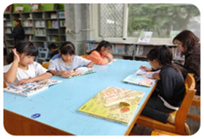
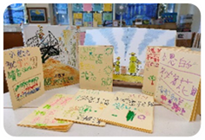
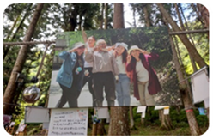
愛閱
<中期目標>
愛閱知能
讀寫合一
喜閱
<短期目標>
喜閱制度
主動學習
跨閱
<長期目標>
跨閱學習
探究閱讀

Slide 11
目標 | 閱讀活動與課程 | 教師社群 | 閱讀成果發表 | 檢核方式
喜閱 | 全校閱讀活動 | 閱讀方法增能 | 新光點點校刊 | 校內年段教師推薦
愛閱 | 班級閱讀計畫 | 閱讀策略研擬 | 班級共讀小書 | 小書發表展示評比
跨閱 | 校訂讀寫課程 | 讀寫合一分享 | 學生寫作輯 | 學生個人寫作成績

Slide 12
0
4
閱讀教育
A wonderful serenity has taken possession of my entire soul, like these sweet mornings of spring which I enjoy with my whole heart.

Slide 13
全校閱讀活動為基石
1. 落實週三寧靜閱讀：每週三排定全校進館晨讀，以及各班進館閱讀。
2. 辦理朝會導讀活動：利用學生朝會時間，進行主題書籍導讀與發表。
3. 擺設中廊喜閱書展：設計新光喜閱卡閱讀任務，透過閱讀策略學習。
4. 推動圖書館利用教育：各班每周一節進館閱讀，推展圖書館之利用。
5. 推動在地文學創作：透過族語繪本歌謠與諺語書籤，鼓勵文學創作。
6. 辦理假期閱讀營隊：寒暑假辦理跨校營隊，增進學生多元互動激盪。

Slide 14
班級閱讀計畫為特色
落實晨光閱讀活動：各班級擬定晨會時間指導閱讀繪本、國語日報與期刊。
推動班級閱讀計畫：各班級開學前擬定班級閱讀計畫以及寫作大綱。
實施班級共讀教學：課文主題出發搭配共讀書籍以做小書創作與寫作。
落實親子共讀活動：透過家長日時溝通班級閱讀計畫，推廣親子共讀策略。

Slide 15
校訂讀寫課程展素養
校訂課程 | 一年級 | 二年級 | 三年級 | 四年級 | 五年級 | 六年級
讀寫課程 | 我的 寫作曙光 | 我的 寫作星光 | 我的 寫作螢光 | 我的 寫作彩光 | 我的 寫作菱光 | 我的 寫作極光
讀寫策略 | 預測策略 放聲思考 仿寫接寫 | 連結策略 重述故事 寫出段落 | 摘要大意 六何法 審題立意 仿寫童詩 | 擴大理解 提問討論 選材組織 縮寫擴寫 | 作筆記策略 找出論點 創作故事 書寫說明文 | 分析觀點理解監控 聯想思考 書寫議論文

Slide 16
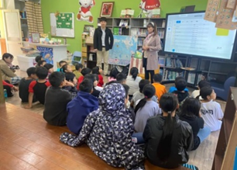
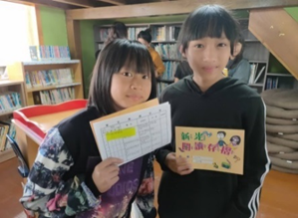

Slide 17
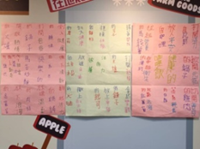
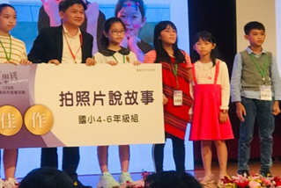
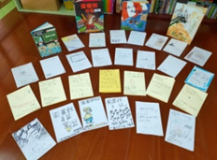

Slide 18
攜手帶領部落孩子
把閱讀當成一輩子的好朋友

